Slide 1
泉州市2020届高中毕业班教学第二次质量检查文科综合考试（地理学科）
旅游地理试题解析微课
黄向标
晋江市教师进修学校
泉州市首批中学地理高福平名师工作室
2020.5.20

Slide 2
随着科技的发展进步，以VR（虚拟现实）为呈现形式的线上“云端旅游”应运而生。“全景故宫”借助VR技术，360°无死角的画面呈现出景区完整风貌，游客可自主选择不同场景，实现三维场景效果，真实立体，互动牵引。而通过实景直播、专业讲解等多种媒介，可以更详细地介绍各种历史文化、风土人情，带给观众全新的旅游体验。
与传统旅游方式相比，说明发展“云端旅游”对故宫旅游资源和市场的积极影响。
试题情境与素材来源：新型冠状病毒发展迅猛，对服务业的影响巨大。城市封禁，景点关闭或限制人流量，对旅游业的造成巨大影响。如何摆脱困局？旅游业如何生存，成为旅游从业人员思考的话题。借助新科技，“云端旅游”应运而生。试题以新闻材料为背景，探讨发展“云端旅游”对旅游资源与市场的积极影响。

Slide 3
随着科技的发展进步，以VR（虚拟现实）为呈现形式的线上“云端旅游”应运而生。“全景故宫”借助VR技术，360°无死角的画面呈现出景区完整风貌，游客可自主选择不同场景，实现三维场景效果，真实立体，互动牵引。而通过实景直播、专业讲解等多种媒介，可以更详细地介绍各种历史文化、风土人情，带给观众全新的旅游体验。
与传统旅游方式相比，说明发展“云端旅游”对故宫旅游资源和市场的积极影响。
试题立意：通过对“云端旅游”这一现象的理解，根据材料中提供的信息，结合已学的旅游相关知识，分析发展“云端旅游”对旅游资源与市场的积极影响。侧重考查学生获取信息的能力、综合思维能力。

Slide 4
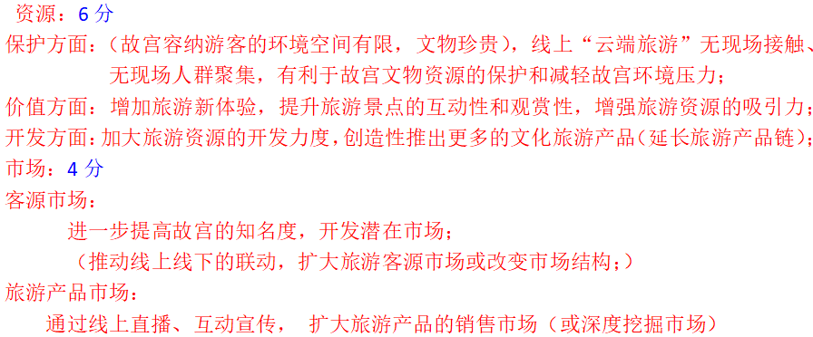
试 题 解 析
随着科技的发展进步，以VR（虚拟现实）为呈现形式的线上“云端旅游”应运而生。“全景故宫”借助VR技术，360°无死角的画面呈现出景区完整风貌，游客可自主选择不同场景，实现三维场景效果，真实立体，互动牵引。而通过实景直播、专业讲解等多种媒介，可以更详细地介绍各种历史文化、风土人情，带给观众全新的旅游体验。
与传统旅游方式相比，说明发展“云端旅游”对故宫旅游资源和市场的积极影响。
资源价值
选择场景、三维场景
旅游资源
资源开发
实景直播、专业讲解
题意
云端旅游
资源保护
介绍历史文化、风土人情
市场
客源市场
产品市场
全新的旅游体验

Slide 5
试卷 | 情境、考点
全国 卷Ⅰ | 2019 | “古镇游”考查留宿少的原因及建设（旅游资源及其开发条件评价）
 | 2018 | “沟谷游”考查旅游措施的意义（旅游规划和旅游活动）
 | 2017 | “古村游”考查旅游作用（旅游规划和旅游活动）
 | 2016 | “民宿游”考查区域旅游发展的条件（旅游资源及其开发条件评价）
全国 卷Ⅱ | 2019 | “建筑游”考查吸引游客的原因（旅游资源及其开发条件评价）
 | 2018 | “山药游”考查旅游资源的效益及旅游活动设计（旅游规划和旅游活动）
 | 2017 | “古道游”考查旅游活动设计（旅游规划和旅游活动）
 | 2016 | “民风游”考查旅游价值及开发的有利条件（旅游资源及其开发条件评价）
全国 卷Ⅲ | 2019 | “活动游”考查旅游价值，并说明艺术作品的特点（旅游资源及其开发条件评价）
 | 2018 | “岛屿游”考查旅游开发的条件（旅游资源及其开发条件评价）
 | 2017 | “地貌游”考查旅游安全（旅游规划和旅游活动）
 | 2016 | “民俗游”考查旅游资源开发条件的评价（旅游资源及其开发条件评价）

Slide 6
命题特点
情境材料新颖，以各种特色游入题，考查旅游资源价值、开发条件、评价和保护、旅游规划和旅游活动、旅游与区域发展。课标1卷主要从旅游规划、旅游体验角度设置情境，分析旅游资源的开发条件、旅游与区域发展。
设问中的行为动词主要为“分析”、“说明”，体现对运用知识、原理、阐释地理现象的关键能力要求。侧重对区域认知、综合思维和人地协调观的考查。

Slide 7
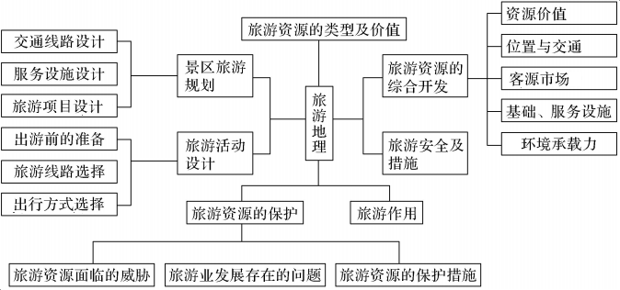
备考建议
1、建构知识体系，构建思维框架

Slide 8
备考建议
2、强化基本能力要求（阅读、审题、联系、组织、总结），熟悉常考设问角度；
3、学会自我归纳总结。解题时依据题意进行多角度思维训练。练习时遇到不同的答案应与老师探讨，切忌妄自菲薄；
4、关注生活中的旅游问题（旅游热点变化原因、旅游安全问题、旅游环境影响、旅游市场变化）；
5、合理安排做题时间，规范答题（调理、严谨、简洁、地理语言）；

Slide 9
谢谢聆听！
乘风破浪会有时，直挂云帆济沧海

